Slide 1
Выпускная квалификационная работа по курсу «Data Science» Прогнозирование конечных свойств новых материалов (композиционных материалов)
Докладчик Семенова Екатерина Николаевна

Slide 2
Постановка задачи
Цель исследования: решение задачи по прогнозированию свойств композиционных материалов.
Используя свойства базальтопластика и углепластика предсказать свойства конечного композитного материала.
¹
²
Объект исследования: данные по композиционным материалам, то есть искусственно созданным, состоящим из нескольких других с четкой границей между ними
³
Предметом исследования являются прогнозные данные трех свойств композитов: соотношение матрица – наполнитель, модуль упругости при растяжении, прочность при растяжении
Задачей является 2. Обучить алгоритм машинного обучения, который будет определять значения:
- Модуль упругости при растяжении, ГПа
- Прочность при растяжении, МПа
3. Написать нейронную сеть, которая будет рекомендовать:
- Соотношение матрица-наполнитель
4. Написать приложение, которое будет выдавать прогноз полученный в задании 2 или 3 (один или два прогноза, на выбор учащегося)
5. Создать профиль на github.com
6. Сделать commit приложения на github.com
⁴

Slide 3
Для осуществления поставленной задачи необходимо двигаться согласно пайплайна, то есть пройти последовательные стадии преобразования данных, предшествующие их загрузке в Модель, очистку, разведочный анализ данных, моделирование, интерпретацию и пересмотр
Дата сет состоит из 2 файлов и 13 параметров. В файлах есть расхождения по количеству строк. К тому же первые строки и первого, и второго файлов имеют признаки искусственного происхождения. Соответственно, прежде, чем приступить к обработке дата сетов, я убрала из одного файла 23 первые строки, а из второго – 40 первых строк с данными. В итоге у меня получилось одинаковое количество строк в файлах.
data_bp = pd.read_excel('content/X_bp.xlsx', index_col=0)
data_nup = pd.read_excel('content/X_nup.xlsx', index_col=0)
Загружаем дата сет на гит, и оттуда уже их используем.
Для анализа датасета можно использовать pandas profiling, данная библиотека предоставляет основные сведения о данных, таки как количество примеров, признаков, пропущенные значений, типы распределения признаков, их статистические показатели, корреляция и многое другое.

Slide 4
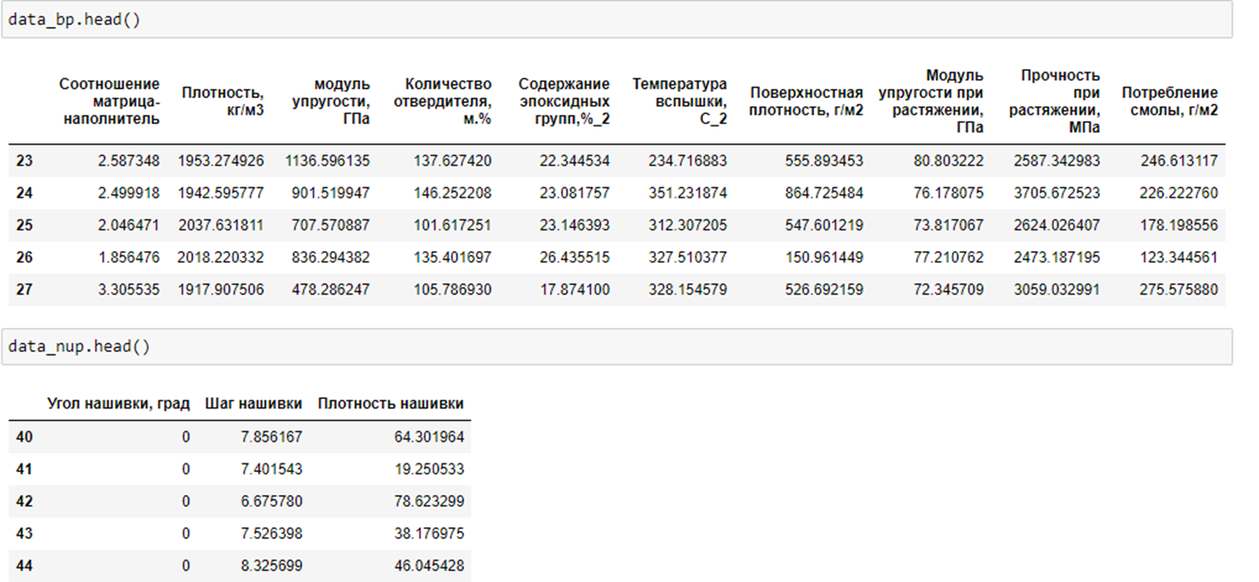

Slide 5
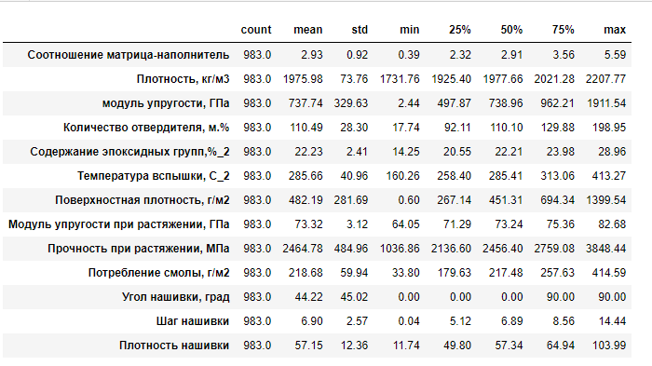
Анализ данных
Посмотрим на данные без использования pandas profiling
Выводим описательную статистику по дата сету

Slide 6
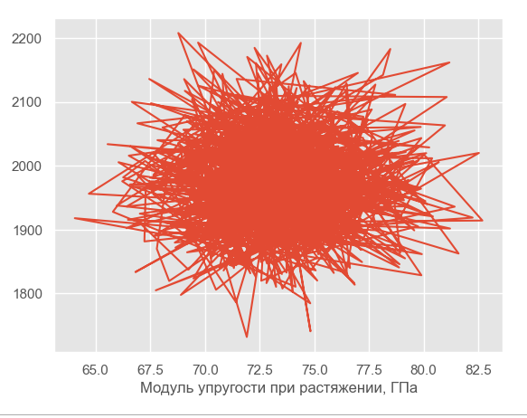
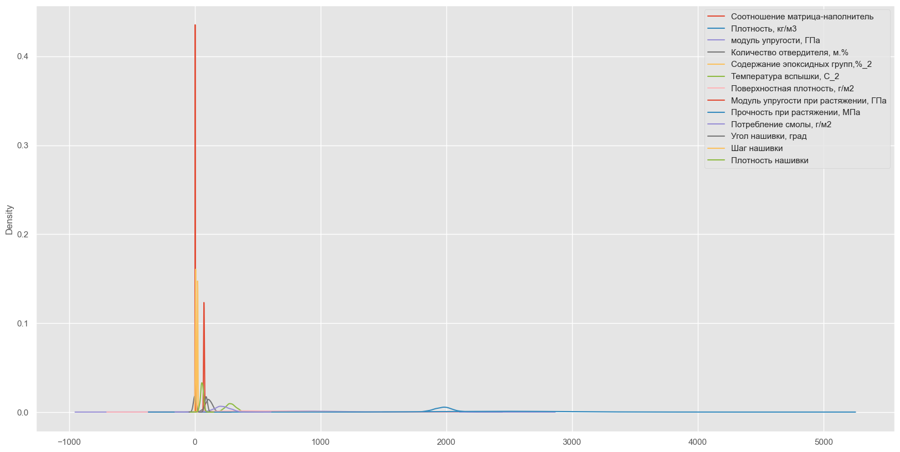
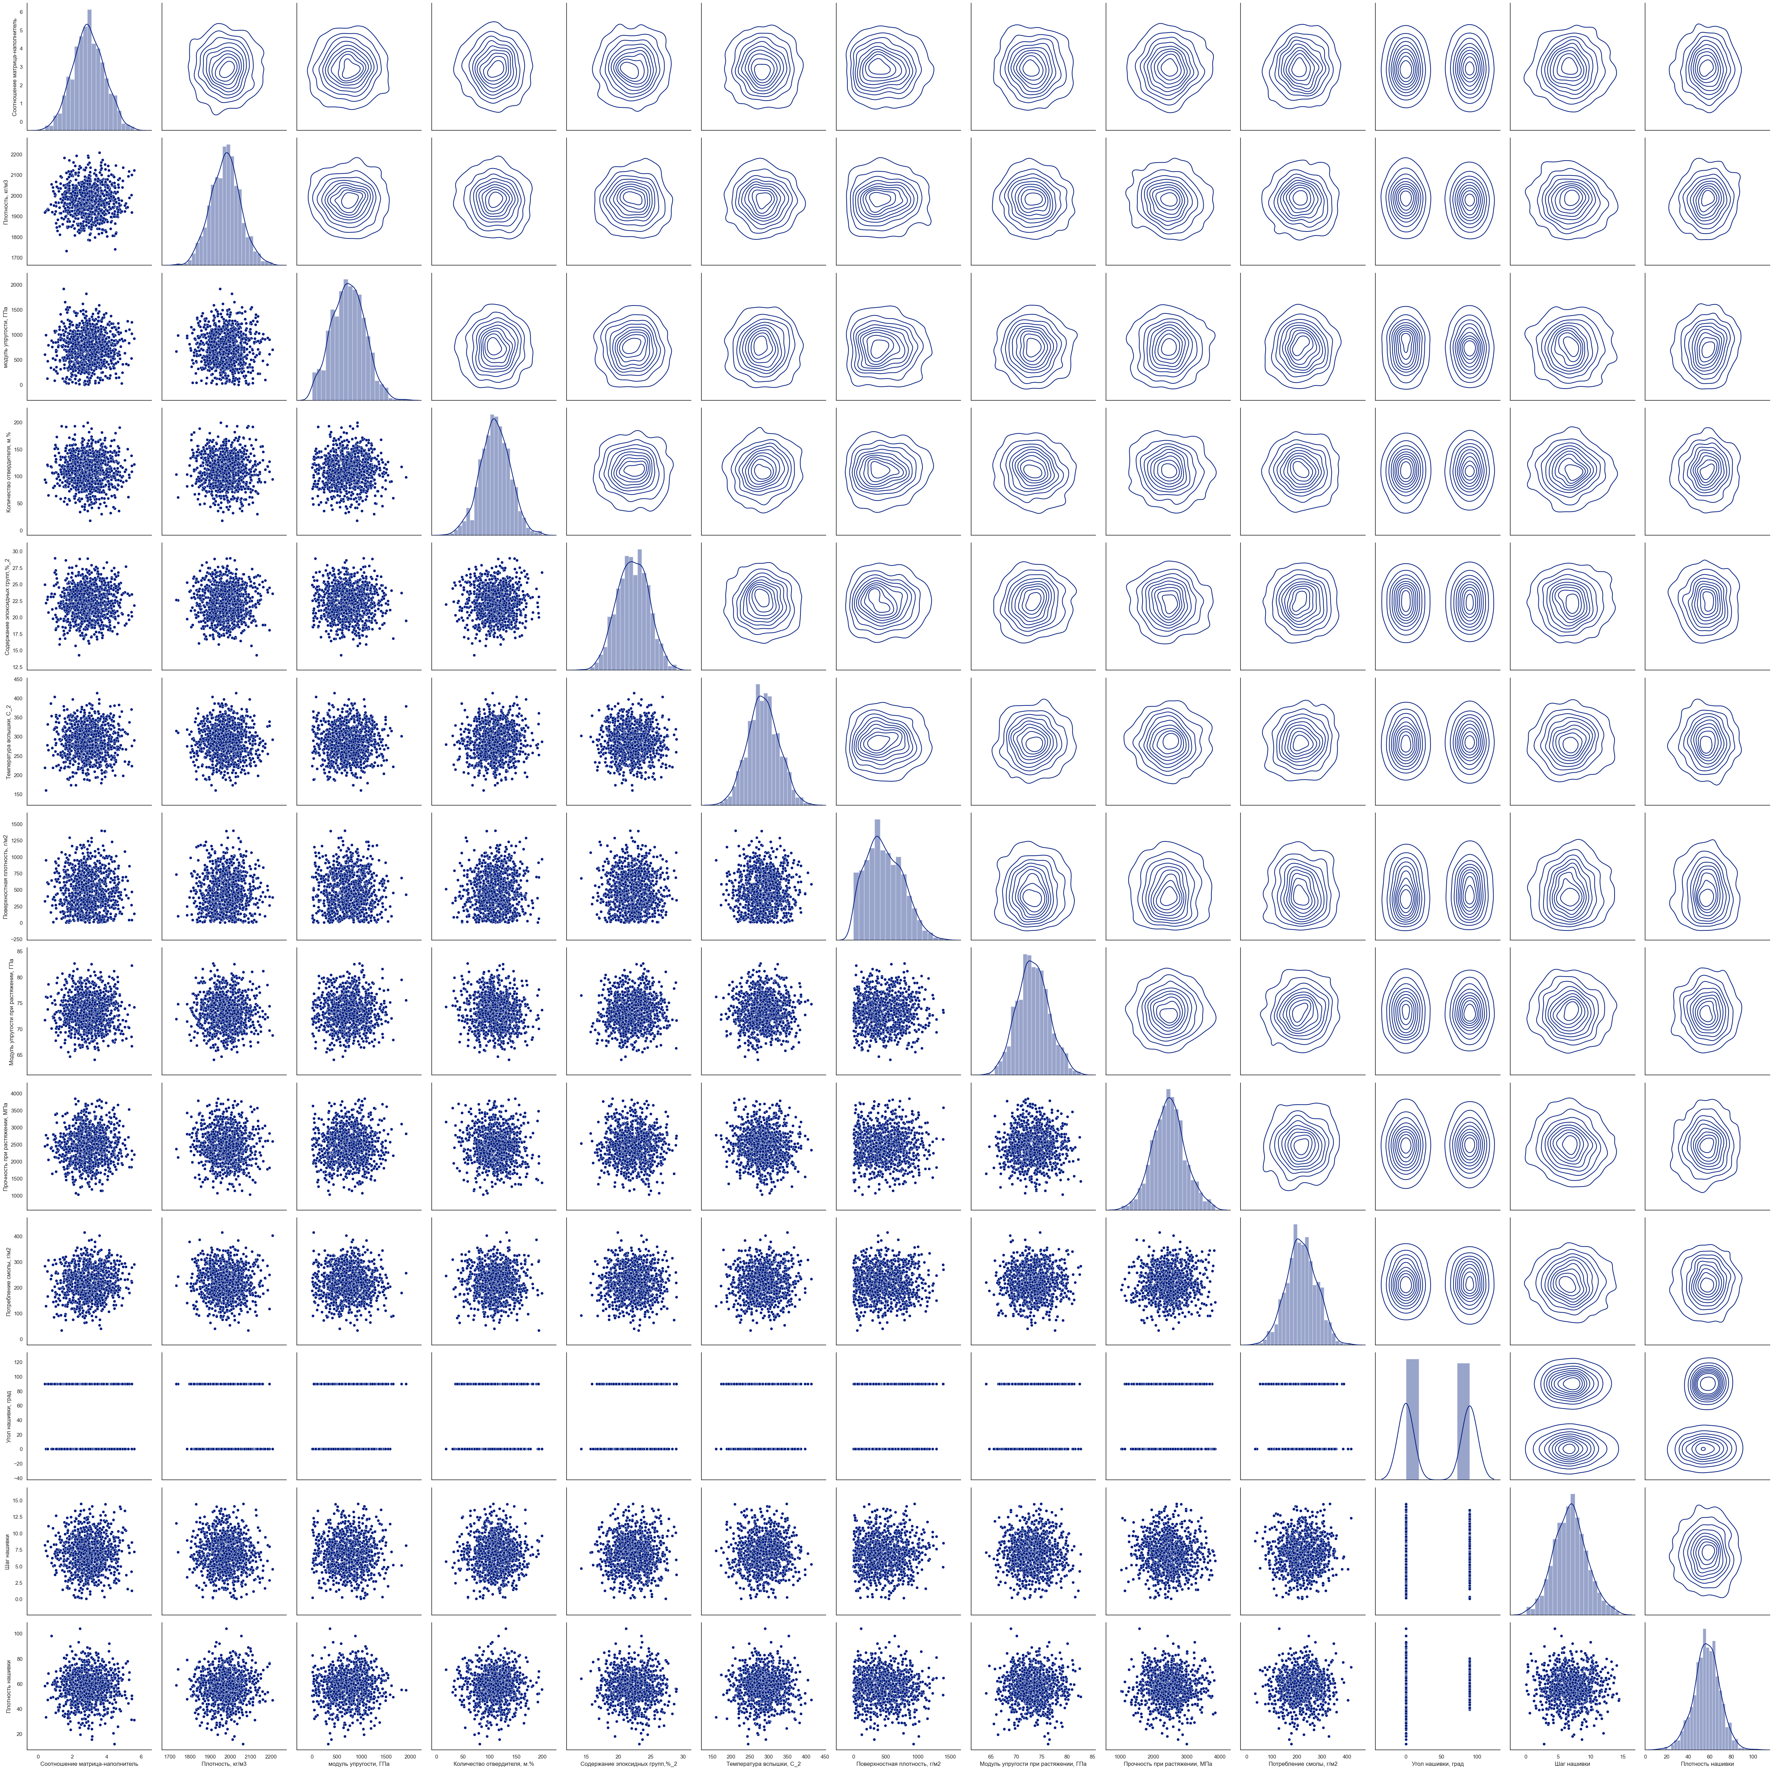
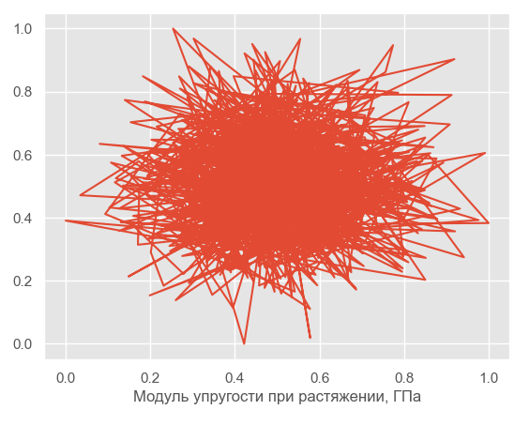
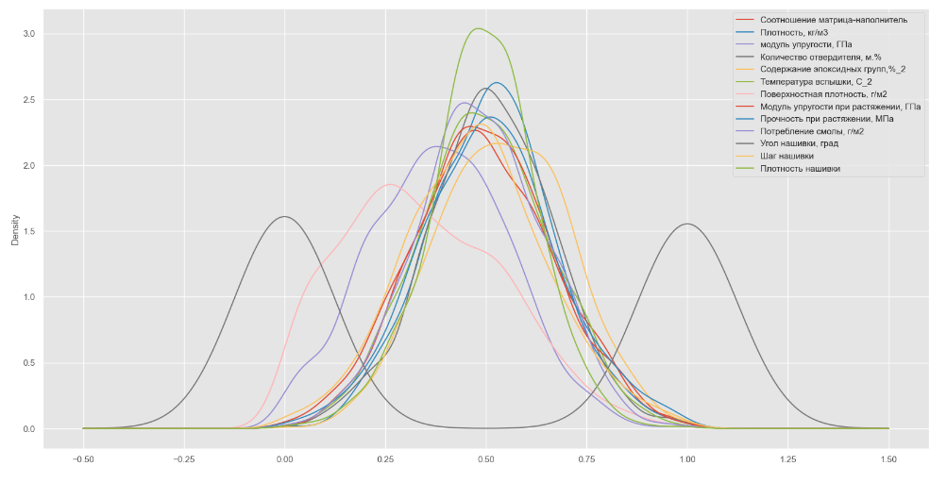

Построим графики и посмотрим на разницу результатов до нормализации и после

Slide 7
Строим тепловую карту корреляции с коэффициентами
Наблюдается слабая корреляция

Slide 8
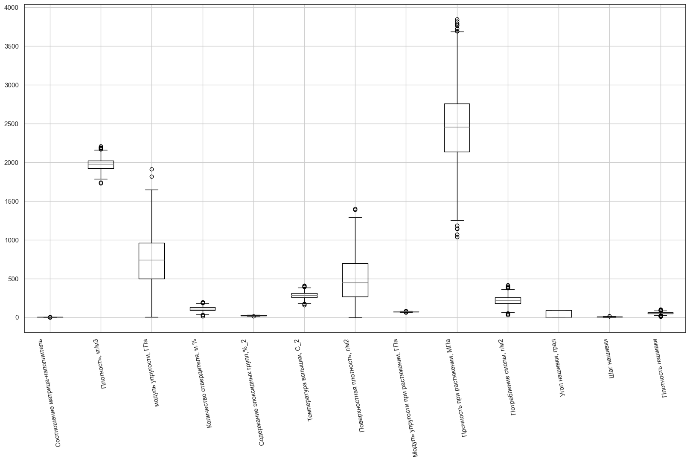
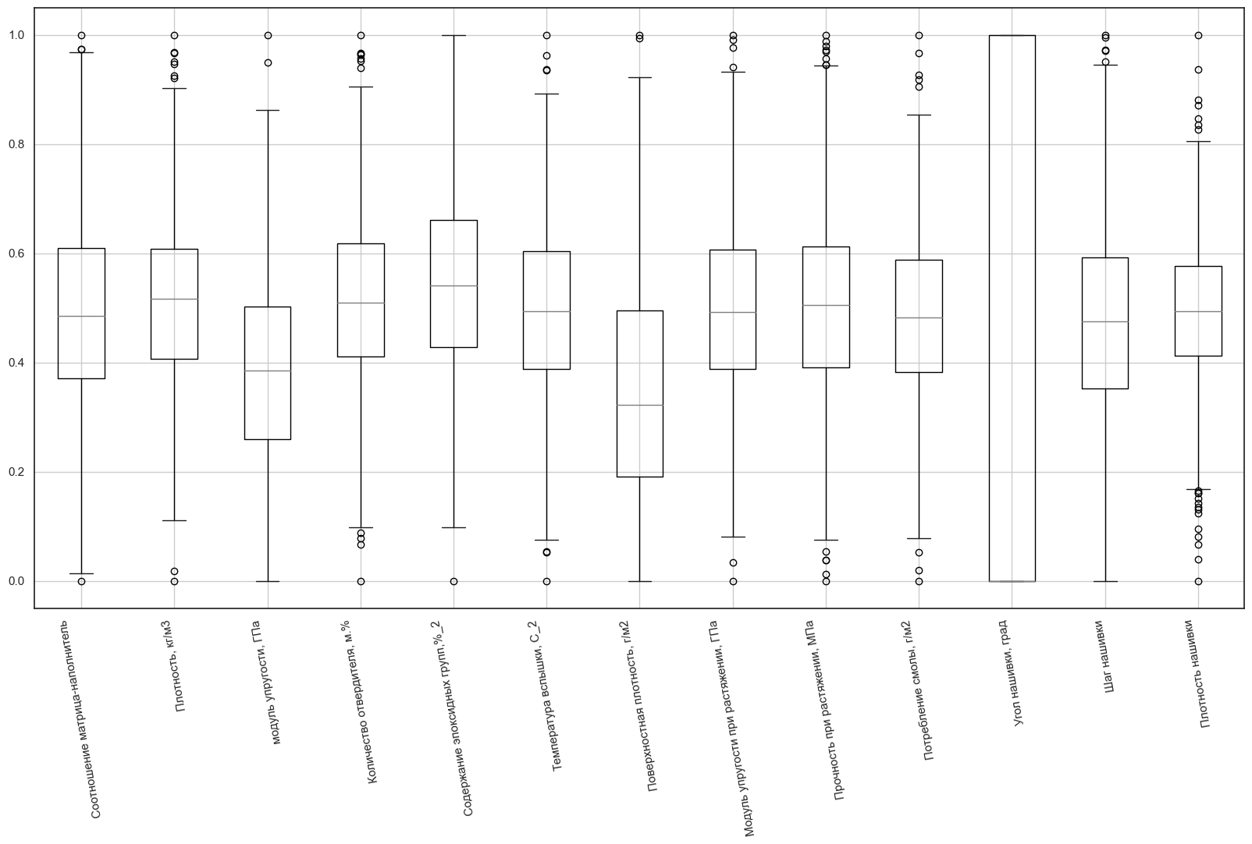
Нормализация данных. Использовался график «ящик с усами». Верхний график до нормализации, нижний – после.
Такой вид диаграммы в удобной форме показывает медиану (или, если нужно, среднее), нижний и верхний квартили, минимальное и максимальное значение выборки и выбросы. Несколько таких ящиков можно нарисовать бок о бок, чтобы визуально сравнивать одно распределение с другим; их можно располагать как горизонтально, так и вертикально. Расстояния между различными частями ящика позволяют определить степень разброса (дисперсии) и асимметрии данных и выявить выбросы.

Slide 9
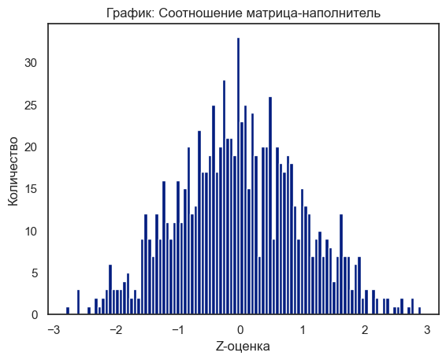
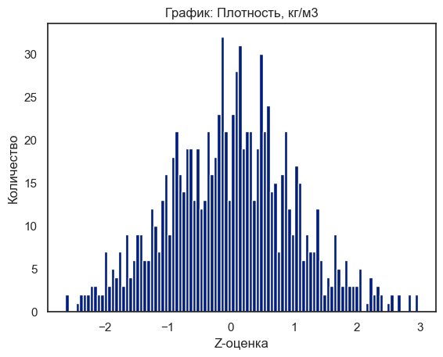
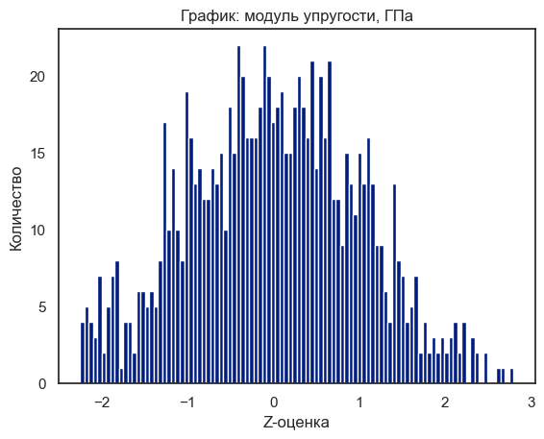
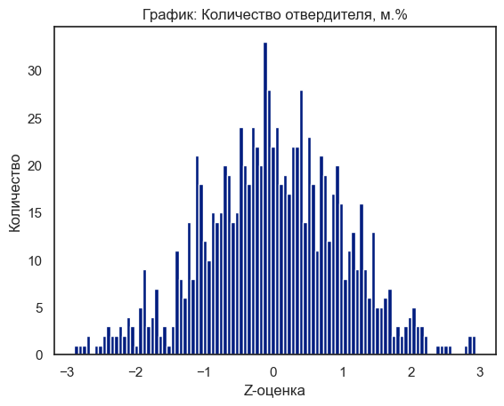
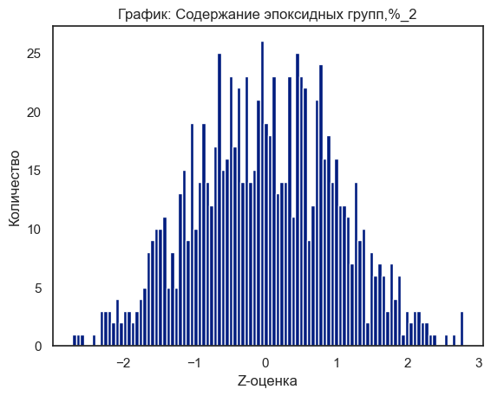
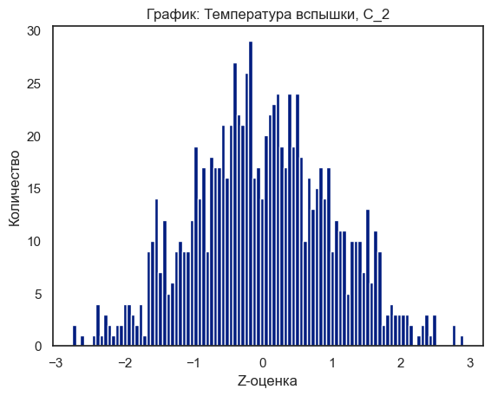

Slide 10
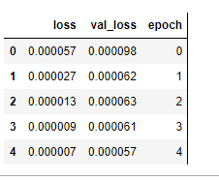
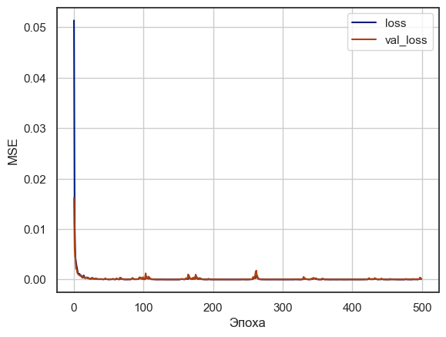
Оценка качества модели
График уменьшения ошибки Таблица уменьшения ошибки

Slide 11
В данной исследовательской работе был проведен анализ данных композитных материалов для прогнозирования свойств полученного гибридного материала. Можно сказать, что датасет очень сложный, так как стандартными методами обработки данных почти не удалось выявить взаимосвязи между признаками.
Спасибо за внимание

